Slide 1

Phoenix
ישראל אוחיון
כפיר אמויאל
שחר ברנסון
ולדי טרינטר
עומר גולדשטיין
שלומי פרידמן

Slide 2
מטרת מנוע החיפוש שבנינו
צד משתמש:
1.חיפוש מידע ממוקד באתר IBM עם GUI מינימליסטי להפחתת עומס בעין.
2.עם שמירת 5 חיפושים אחרונים.
3.שיחה עם ChatBot מבוסס gemini-1.5-flash לבירור מושגים ב-IBM
4.גרף heat map לבירור קורולציה בין זוג מילים בדפים השונים.
5.גרף bars הופעת המילים מהאינדקס בדפים השונים
צד מנהל:
1.הדפסת האינדקס
2.הוספת מילה לאינדקס
3.הסרת מילה מהאינדקס
4.הוספת URL לגירוד מידע ב-crawl
5.מחיקה של URL מה-crawl
6.שמירת כל השינויים באינדקס שבמסד נתונים
7.טעינת המידע של האינדקס מהמסד נתונים.
8.ביצוע crawling מחדש בעקבות שינויים לוקליים.

Slide 3
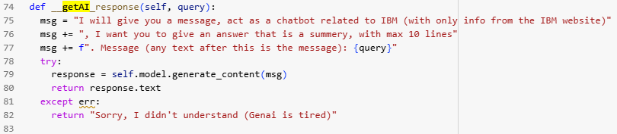
cool feature
קביעת נושא השיחה בChatBot רק לנושאים של IBM

Slide 4
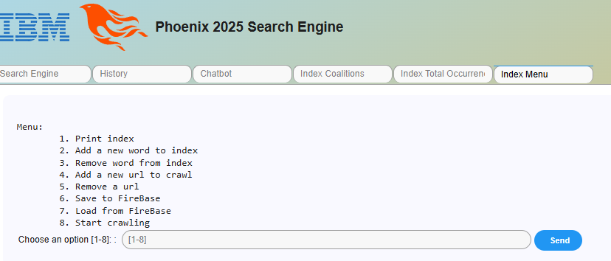
cool feature
שינויים לוקלים באינדקס,
בלי להטריד את השרת שלא לצורך.

Slide 5
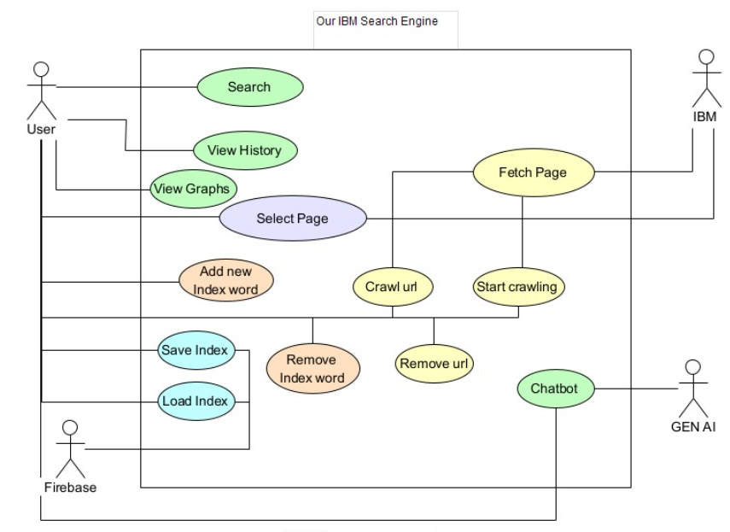
use case

Slide 6
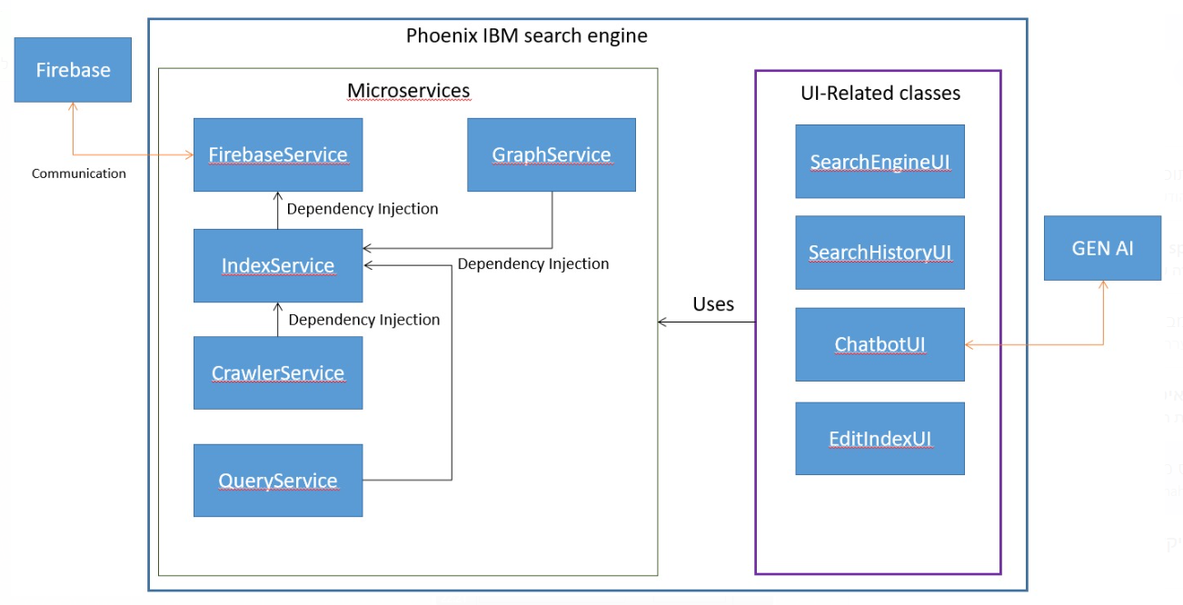
Microservices architecture

Slide 7
מדדי KPI לפרויקט:
שביעות רצון המשתמש:
-שהמשתמש יהיה מרוצה מתוצאת החיפוש, כלומר שהתוצאות חיפוש יכילו תוצאות נכונות.
מדידה: שתהיה לפחות תוצאה אחד נכונה \ רלוונטית ב-5 התוצאות הראשונות.
ביצועים:
-שהמשתמש לא ימתין יותר מדי זמן לתוצאת החיפוש.
מדידה: אחרי לחיצה על כפתור החיפוש לא יעברו יותר מ-3 שניות עד שתוצג תוצאה כלשהי.
מדרגיות וגמישות:
שהמערכת תהיה מודולרית, וקלה להרחבה.
מדידה: פיתוח מודולרי, שכל פונקציה ומחלקה תהיה עצמאית, כלומר בלי תלות במשתנים גלובלים.

Slide 8
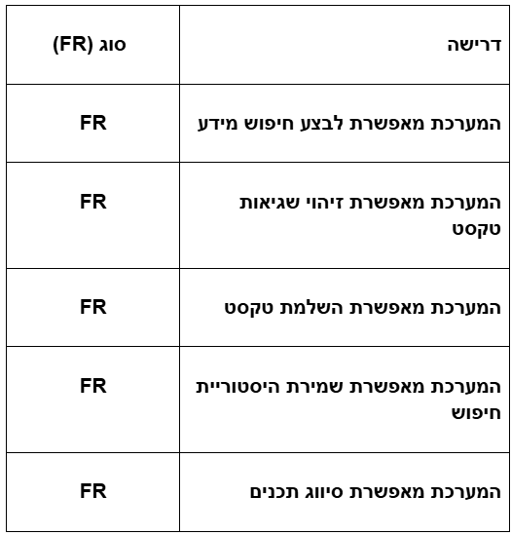
דרישות פונקציונליות:

Slide 9
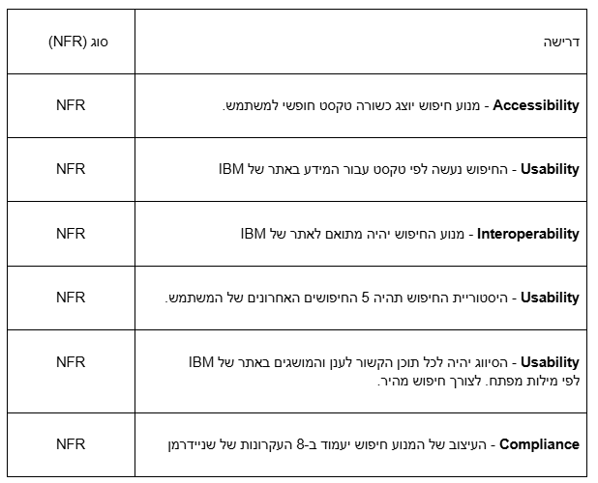
דרישות לא פונקציונליות:

Slide 10
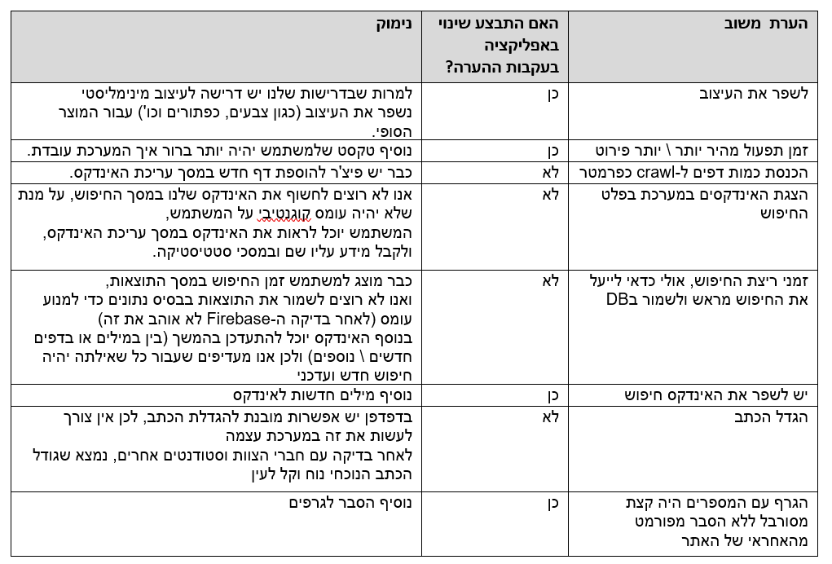

ביקורת עמיתים מהסדנא:

Slide 11
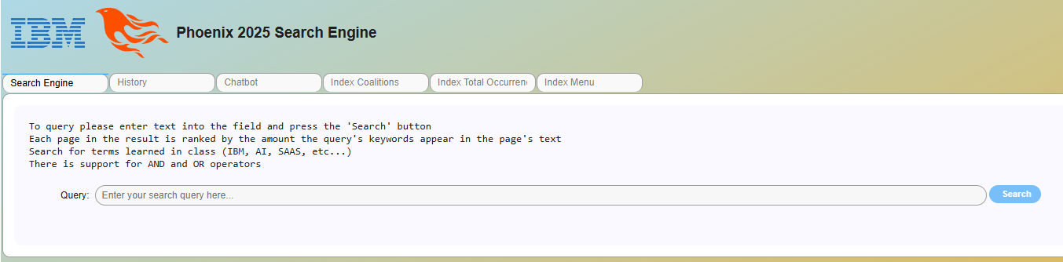
שקיפות אלגוריתמית
יש הסבר למשתמש לפי מה מתבצע דירוג תוצאות הדפים.
וגם הבהרה שהמנוע חיפוש שלנו תומך באופרטורים של OR ו- AND לדיוק התוצאה.

Slide 12
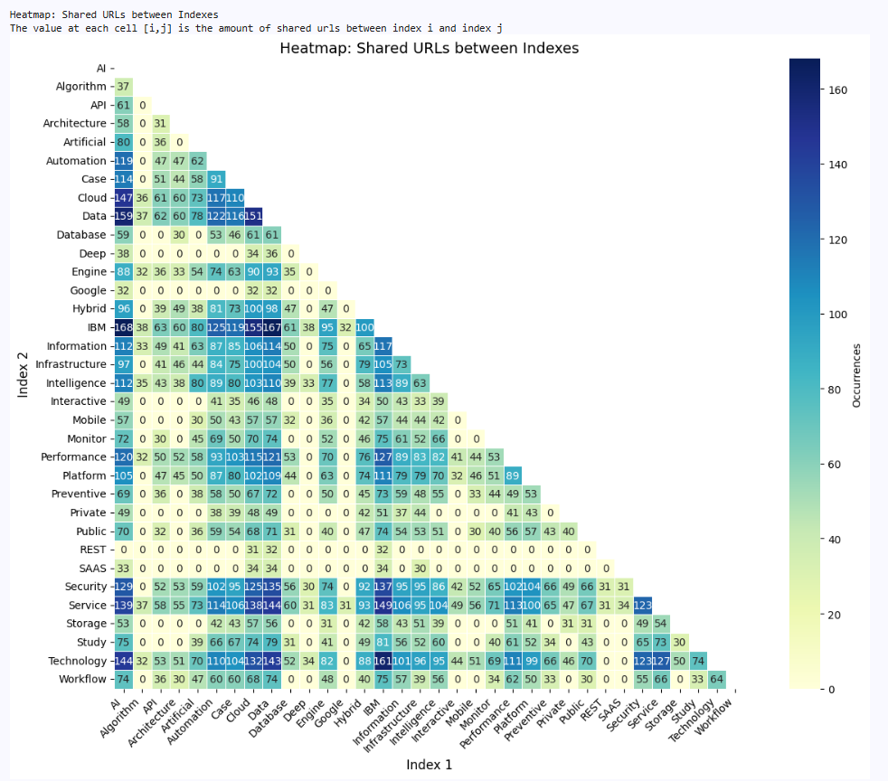
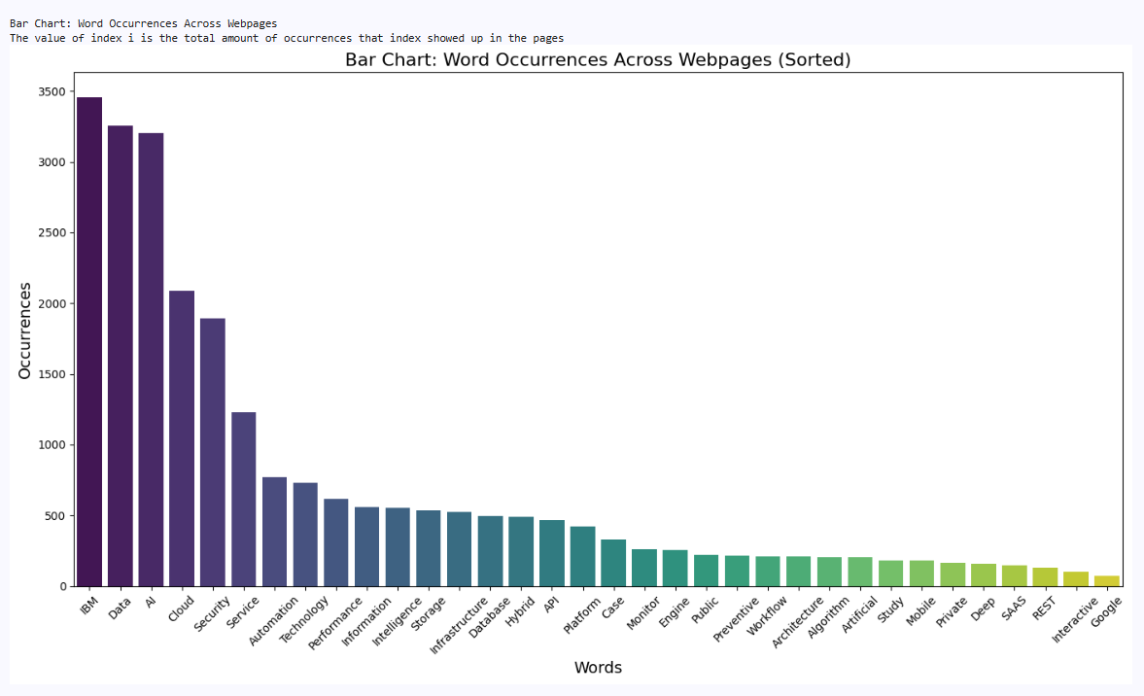
שקיפות אלגוריתמית
גרף ה-BAR עוזר למשתמש להבין איך מופעי המילים יכולים לבוא לידי ביטוי בדירוג התוצאות.
גרף ה-Heat Map מרמז למשתמש על היתכנות לקורולציה לינארית בין זוג מילים(כמות הדפים המשותפים)

Slide 13
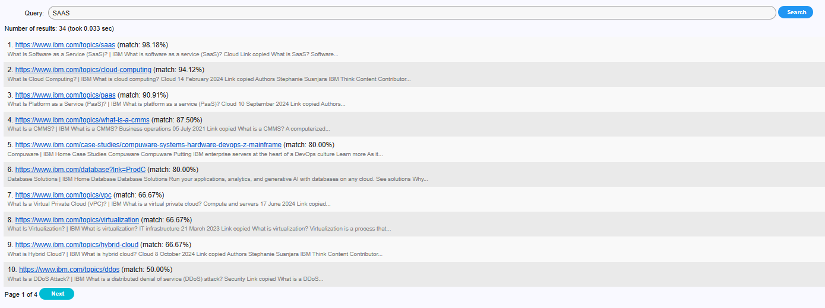
שקיפות אלגוריתמית
1.כמות תוצאות הדפים שנמצאו.
2.סך כל הזמן שלקח להחזיר תשובה עבור השאילתא.
3.אחוז דיוק ההתאמה עבור כל דף תוצאה ( במתודה rank_url מחזירה ערך בין 0 ל-1 את התוצאה מחסרים מ-1 ומכפילים ב-100 על מנת לקבל אחוז בין 0 ל-100)

